Slide 1
DHCP
Dynamic Host Configuration Protocol (DHCP)
Kommunikationsprotokoll
ermöglicht die Zuweisung der Netzwerkkonfiguration an Clients durch einen Server
Erweiterung des Bootstrap-Protokolls (BOOTP)
  Das für einen Arbeitsplatz-Computer ohne eigene Festplatte (Diskless-Workstation) notwendig war

Slide 2
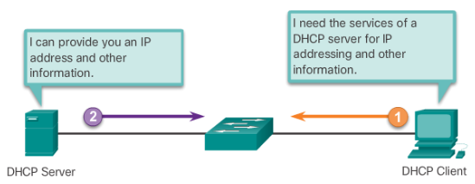
DHCP

Slide 3
DHCP Manuelle Zuordnung
statisches DHCP
am DHCP-Server die IP-Adressen bestimmten MAC-Adressen fest zugeordnet.
Die Adressen werden der MAC-Adresse auf unbestimmte Zeit zugeteilt.
Der Nachteil kann darin liegen, dass sich keine zusätzlichen Clients in das Netz einbinden können, da die Adressen fest vergeben sind.
Von Vorteil, wenn DHCP-Client Server-Dienste zur Verfügung stellt und daher eine festen IP-Adresse haben sein soll

Slide 4
DHCP Automatische Zuordnung
Am DHCP-Server wird ein Bereich von IP-Adressen (range) definiert.
neuen DHCP-Clients werden die IP zugewiesen
Tabelle IP Adresse → MAC Adresse
Zuordnung ist permanent und werden nicht entfernt oder erneuert
Gegenüber der manuellen und dynamischen Zuordnung spielt dieser Modus in der Praxis eine untergeordnete Rolle.

Slide 5
DHCP Automatische Zuordnung
Vorteil
  Hosts wird immer dieselbe IP-Adresse erhalten
  eine zugewiesene IP-Adresse keinem anderen Host zugewiesen wird.
Nachteil
  neue Clients erhalten keine IP-Adresse, wenn der gesamte Adressbereich vergeben ist
  auch wenn IP-Adressen nicht mehr aktiv genutzt werden.

Slide 6
DHCP Dynamische Zuordnung
gleicht der automatischen Zuordnun
DHCP-Server hat Angabe, wie lange eine bestimmte IP-Adresse an einen Client „verliehen“ werden darf
Danach muss der Client sich erneut beim Server melden und eine „Verlängerung“ beantragen.
In der Praxis häufig eingesetzt

Slide 7
DHCP Dynamische Zuordnung
Meldet sich der Client nicht, wird die Adresse frei
Kann dann an dinen anderen (oder auch denselben) Rechner neu vergeben werden.
Diese vom Administrator bestimmte Zeit heißt Lease-Time (zu deutsch also: „Leihdauer“).

Slide 8
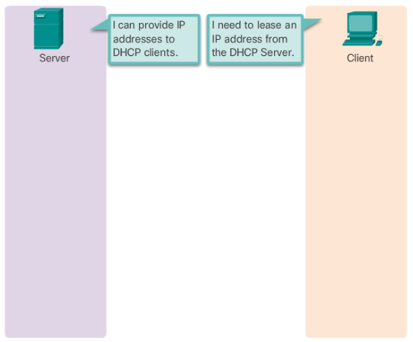
Lease Origination

Slide 9
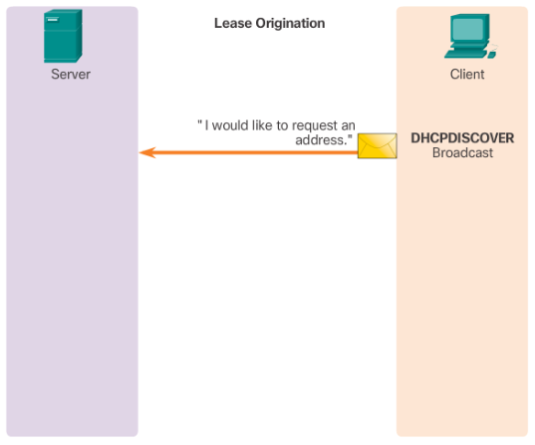
Lease Origination

Slide 10
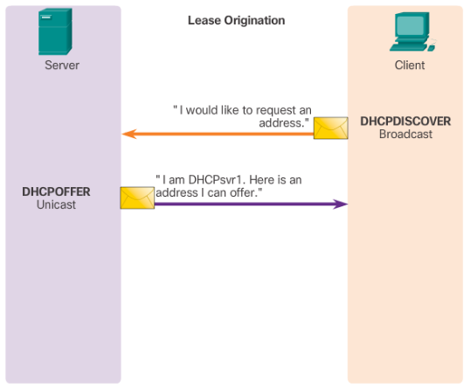
Lease Origination

Slide 11
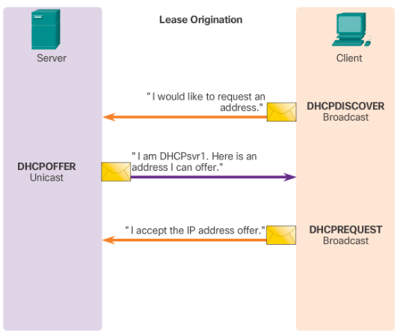
Lease Origination

Slide 12
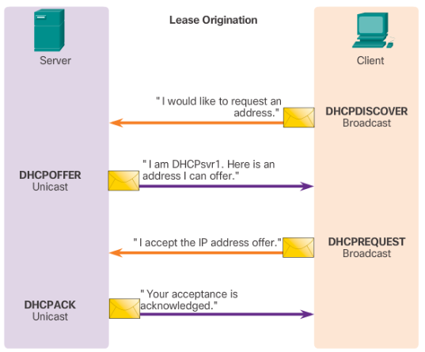
Lease Origination

Slide 13
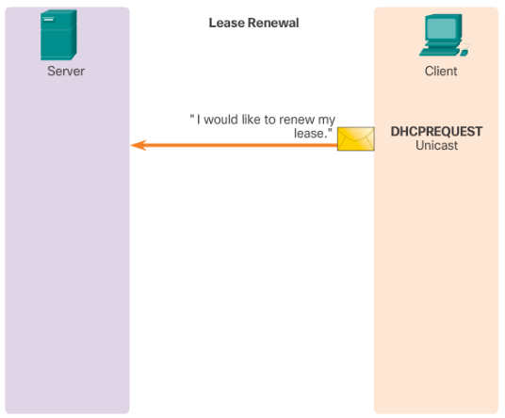
Lease Renewal

Slide 14
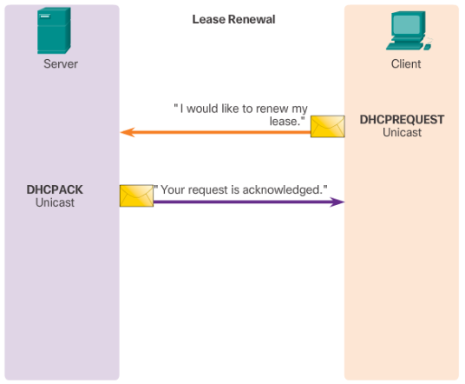
Lease Renewal

Slide 15
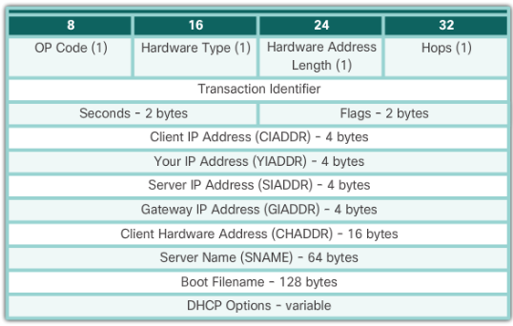
DHCP Paket

Slide 16
DHCP Paket
OP Code
  Art des Pakets (request oder reply)
  0 → request
  1 → reply
Hardware Type
  Welche Netzwerktechnik wird benutzt
  1 → Ethernet
  15 → Frame Relay
  20 → serielle Linie

Slide 17
DHCP Paket
Hardware Address Length
Hops
  Um Loops zu vermeiden
  Werden bei einem Request von Seiten des Clients auf 0 gesetzt
Transaction Identifier
  Grundsätzlich könnte mehrere DHCP Server auf eine Anfrage antworten
  Der Client speichert die ID, welche den Server, von dem der Client eine Adresse will, identifiziert.

Slide 18
DHCP Paket
Client IP Address
  Wird bei einem Renewal benutzt
  Der Client hat schon eine IP Adresse und möchte diese behalten.
  Wird vom Client benutzt
  Ansonsten ist das Feld auf 0
Your IP Address
  Vom Server benutzt
  Gibt die zugeteilte IP des Clients an

Slide 19
DHCP Paket
Server IP Address
  Wird vom Server benutzt, damit der Client für die nächsten Anfragen diese IP als Empfänger benutzt.
  Achtung: Client erhält als erstes einen „IP- Vorschlag“. Danach sagt der Client „es passt“.
Gateway IP Address
  Wird benutzt, falls eine Anfrage über eine Router hinaus muss.
  Werden wir noch genauer sehen

Slide 20
DHCP Paket
Client Hardware Address
  MAC Adresse des Clients
Server Name
  Benutzt bei einem DHCPOFFER oder DHCPACK
  DNS Name des Servers

Slide 21
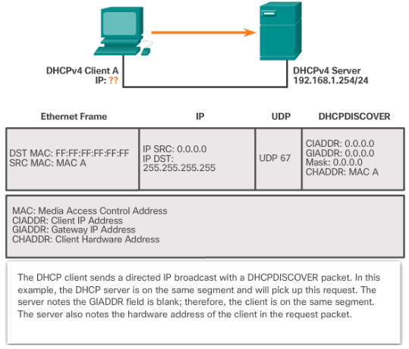
DHCP Discover

Slide 22
DHCP Discover
Es handelt sich um ein Broadcast
Es ist UDP Pakete, es kann ja noch keine Verbindung zu einem unbekannten Partner aufgebaut werden
GIADDR ist null, was bedeuted, dass das Paket nur im LAN „gültig“ ist
CIADDR es ist ein „neuer“ Client
CHADDR MAC Adresse des Clients

Slide 23
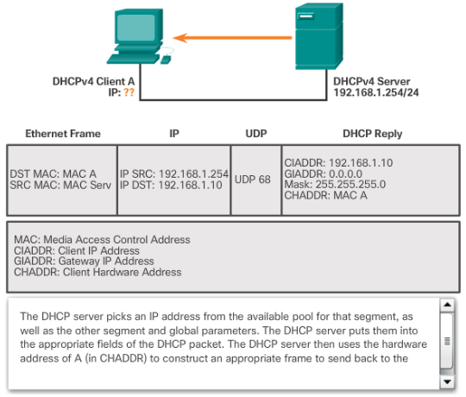
DHCP Offer

Slide 24
DHCP Offer
Der Server nimmt eine IP aus dem POOL
Die IP ist auch schon die Destination IP des Pakets
Wichtig ist die MAC Adresse des Clients, mit der kann man im LAN das Paket zustellen.

Slide 25
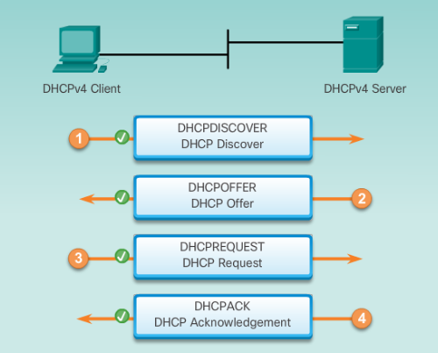
Ablauf DHCP (Wiederholung)

Slide 26
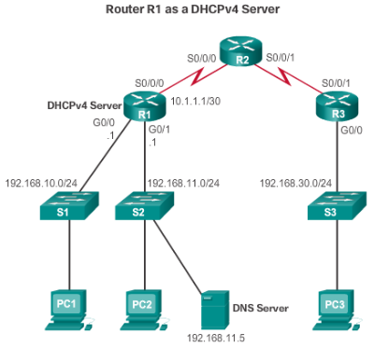
Konfiguration DHCP (Cisco)

Slide 27
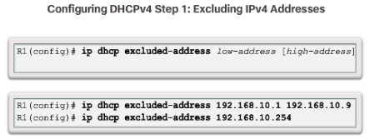
Konfiguration DHCP (Cisco)

Slide 28
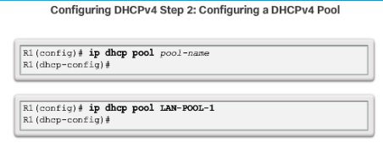
Konfiguration DHCP (Cisco)

Slide 29
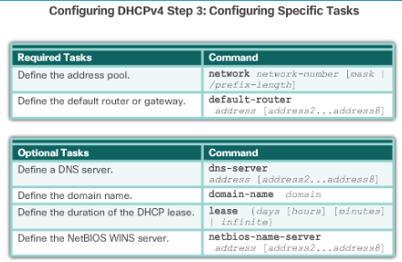
Konfiguration DHCP (Cisco)

Slide 30
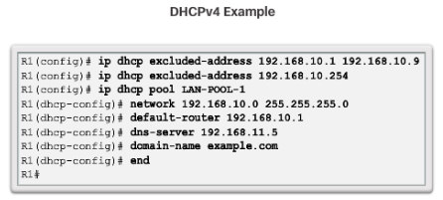
Konfiguration DHCP (Cisco)

Slide 31
Konfiguration DHCP (Cisco)
Befehle zur Kontrolle
  Show running-config
  Show ip dhcp binding
  Show ip dhcp server statistics
  Ipconfig /all (windows)
  Nm-tool (linux)
Client
  ipconfig /release
  ipconfig /renew

Slide 32
DHCP Probleme
Was passiert, wenn der DHCP Server nicht im Selben Subnetz ist, als der Client?
  Der Router leitet keine Broadcast weiter!
Lösungen
  Jedes Subnetz braucht einen DHCP Server
    Konfigurationsaufwand und Kosten
  Helper Adresse definieren
    DHCP Relay definieren

Slide 33
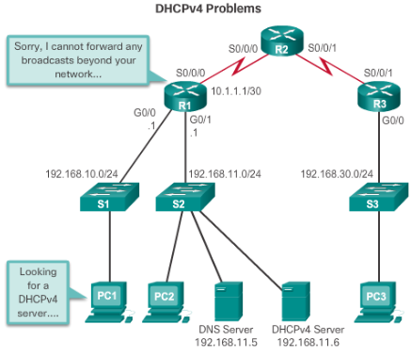
DHCP Probleme

Slide 34
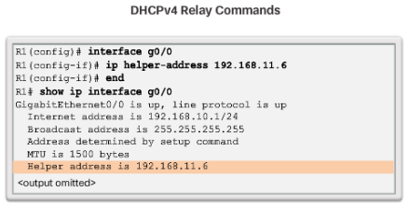
DHCP Probleme

Slide 35
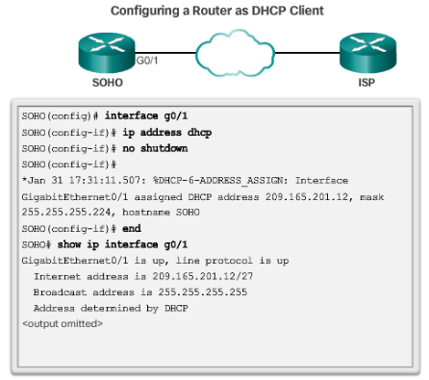
SOHO ISP (Cisco)

Slide 36
Übungen
Übung
  10.1.3.3 Packet Tracer - Configuring DHCPv4 Using Cisco IOS Instructions.pdf

